Slide 1
Health&Work Balance
Коворкинг с технологией здоровьесбережения

Slide 2
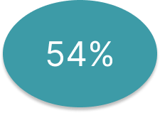
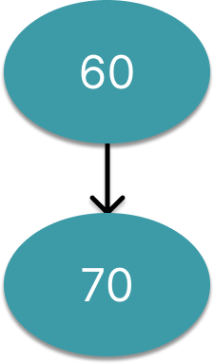
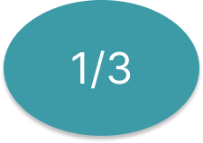
Актуальность проекта
Проблема уровня жизни входит в топ-10 актуальных проблем Российской Федерации
В последние годы Россия стремительно падает в мировом рейтинге стран по уровню счастья.
Россиян заявили о тревожном настроении, преобладающем среди их друзей и знакомых.
По результатам исследования World Happiness Report за 2022 год, наша страна за период с 2021 г. опустилась с 60-го на 70-е место.*
Исследование Института психологии РАН показало, что сейчас россияне испытывают большую подавленность и тревогу, чем в начале пандемии. В марте 2022 года почти половина респондентов заметила у себя симптомы клинического уровня депрессии.
Социологи, психологи, врачи и даже предприниматели фиксируют признаки того, что психологическое состояние россиян пострадало от политических и экономических событий, начавшихся в 2022 году, и их последствий. Причем особенно тяжело приходится тем, кому еще нет 35.
Почти треть россиян призналась, что страдает от сильной, плохо поддающейся контролю тревоги
По данным ФОМ на 2023 г.
*По прогнозам, падение будет еще заметнее на протяжении ближайших лет

Slide 3
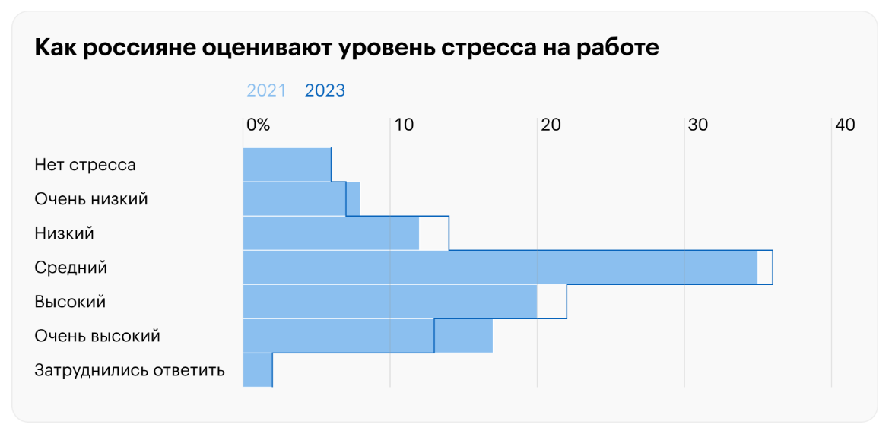
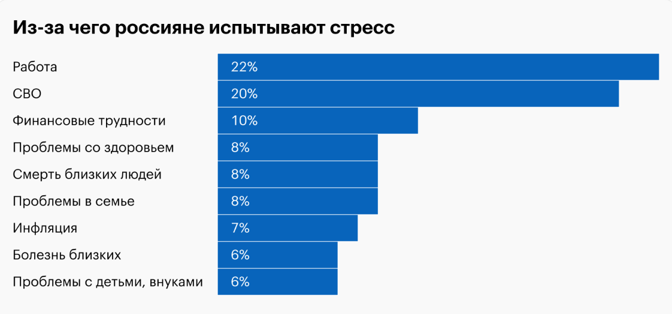
Проблема
Проблема здоровья является одной из самых острых проблем современного мира. Большинство людей страдает от стресса, переработки и вечной усталости.
Данная идея решает общечеловеческую проблему:
Людей, которые сталкиваются со стрессом и отсутствием физической активности.
Компаний, которые стремятся заботиться о здоровье своих сотрудников
Мы предлагаем уникальную комбинацию рабочего пространства и технологий по повышению уровня ментального и физического здоровья ввиду высокого уровня стресса и переутомления на работе.
Данный коворкинг обладает уникальностью в силу того, что таких пространств на российском рынке не существует

Slide 4

Решение
«Health&Work Balance» - это коворкинг, который дарит людям возможность работать без ущерба здоровью.
Основная цель проекта - создание технологии здоровьесбережения на рабочем месте посредством создания оздоровительного коворкинга, что в конечном итоге приведет к повышению производительности труда и показателей здоровья.
Наш коворкинг единственный, который базируется на сохранении здоровья потребителя в долгосрочной перспективе, в котором используются специальные технологии по снижению уровня стресса и повышению эффективности труда:
Анатомическая мебель;
Интерактивная стена;
Зелень;
Ароматерапия;
Сенсорная комната;
VR-технологии;
Массажеры
Антистрессы и др.

Slide 5
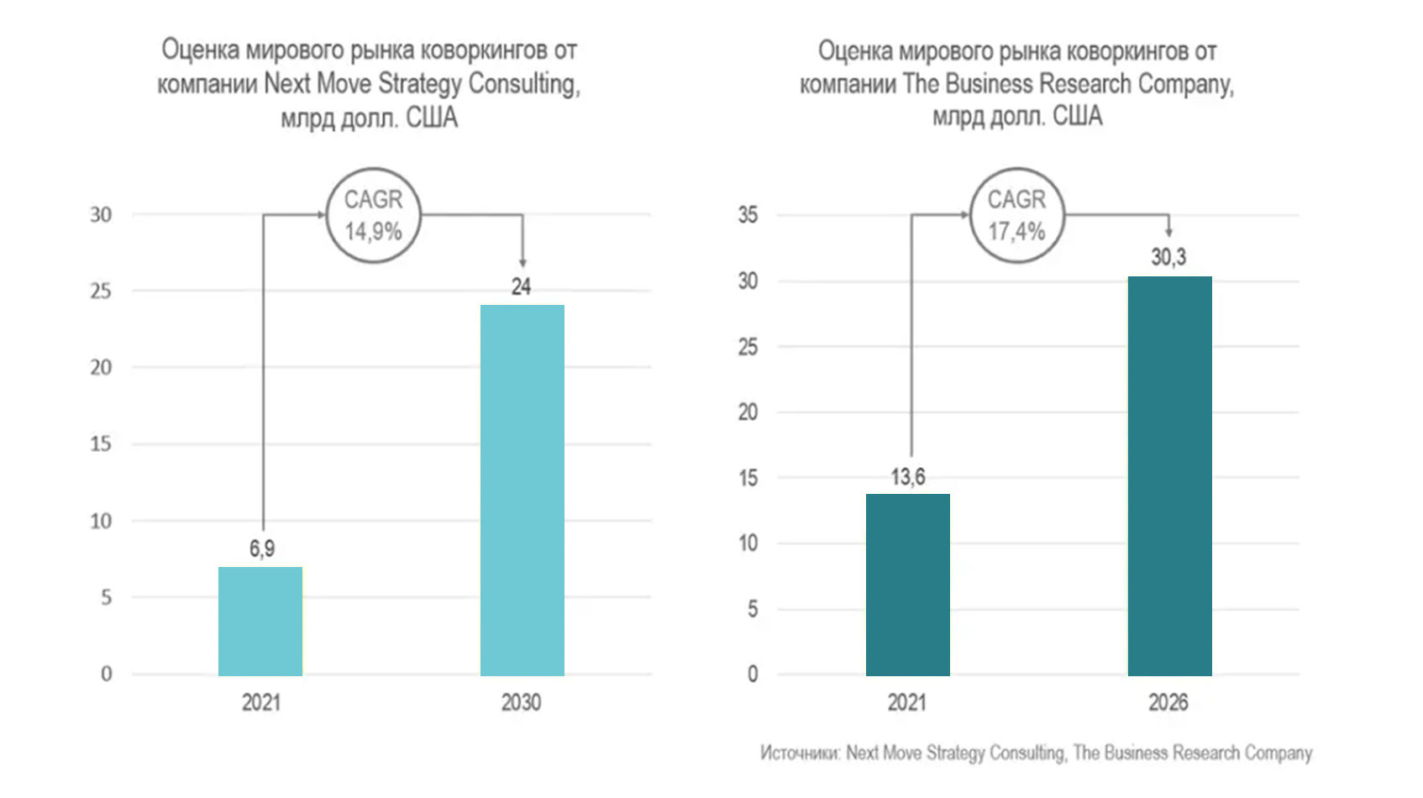
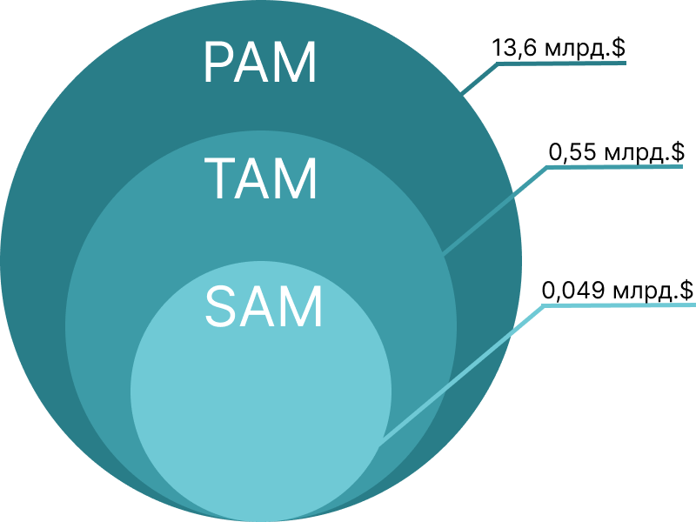
Рынок
Гибкие офисы Санкт-Петербурга | Размер (кв.м)
Практик | 8582
Re: Work | 6000
Smart | 5000
GrowUp | 3400
Kazanskaya Page | 3000
Тот факт, что мы предлагаем не просто коворкинг, но и технологию здоровьесбережения, кардинально отличает нас от конкурентов, которые предлагают исключительно пространства для работы. Это позволяет сделать вывод о том, что на данный момент конкурентов в прямом смысле у нас нет.
Доля российского рынка коворкингов относительно мировых показателей очень мала, что говорит о возможном потенциале роста данного рынка.
По данным Next Move Strategy Consulting и The Business Research Company средний рост объема коворкингов составляет 16%

Slide 6
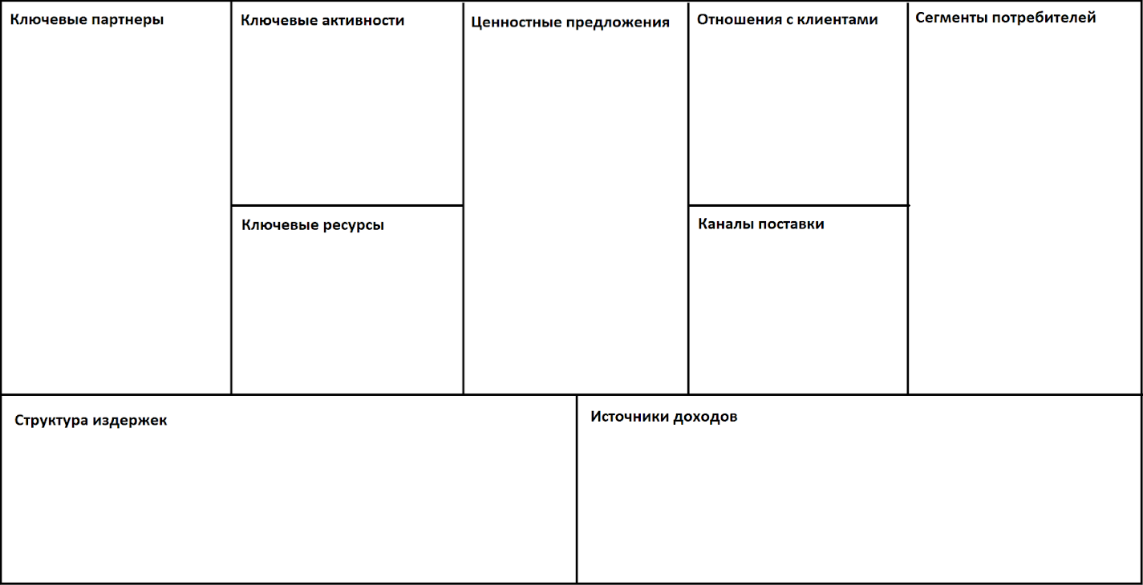
Бизнес-модель
- Разработка технологии здоровьесбережения
- Реализация технологии посредством оздоровительного коворкинга
- Анализ эффективности предоставляемых услуг
- Консультирование по вопросам улучшения показателей здоровья
- Предоставление персонализированных программ для компаний
- Специалисты по здоровому образу жизни
- Специалисты в области нейромаркетинга
- Инженер дополненной и виртуальной реальности
- Компании по созданию коворкингов и офисов
- Архитектор
- Уникальная комбинация рабочего пространства и технологий по повышению уровня ментального и физического здоровья, а также производительности труда
- Отсутствие подобных коворкингов на российском рынке
- Компании, которые ценят сотрудников и стремятся проявить заботу о здоровье и благополучии своих сотрудников, а также ищут инновационные подходы к улучшению производительности труда (B2B)
- Cамозанятые, фрилансеры, работающие онлайн (B2C)
- Инвестиции для аренды и оборудования
- Финансирование маркетинга
- Команда специалистов
- Административный персонал
- Помещение
- Прямые продажи
- Участие в мероприятиях и выставках
- Рекламные кампании
- Онлайн письма на корпоративные почты компаний
- Аренда помещения для коворкинга
- Зарплата персонала
- Маркетинговые расходы на привлечение клиентов
- Затраты на оборудование
- Затраты на патент
- Тарифы за использование коворкинга
- Проведение корпоративных консультаций по вопросам управления стрессом
- Реклама
- Продажа технологии
- Франшиза

Slide 7

Текущие результаты
Составлен паспорт проекта;
Подготовлена питчинговая презентация
Проект проходит акселерацию

Slide 8

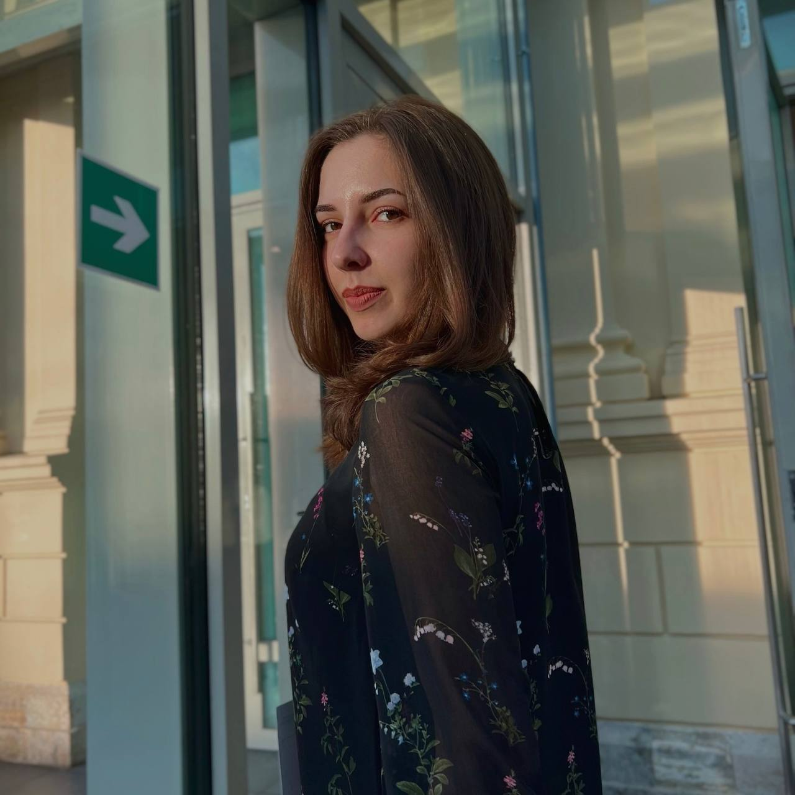

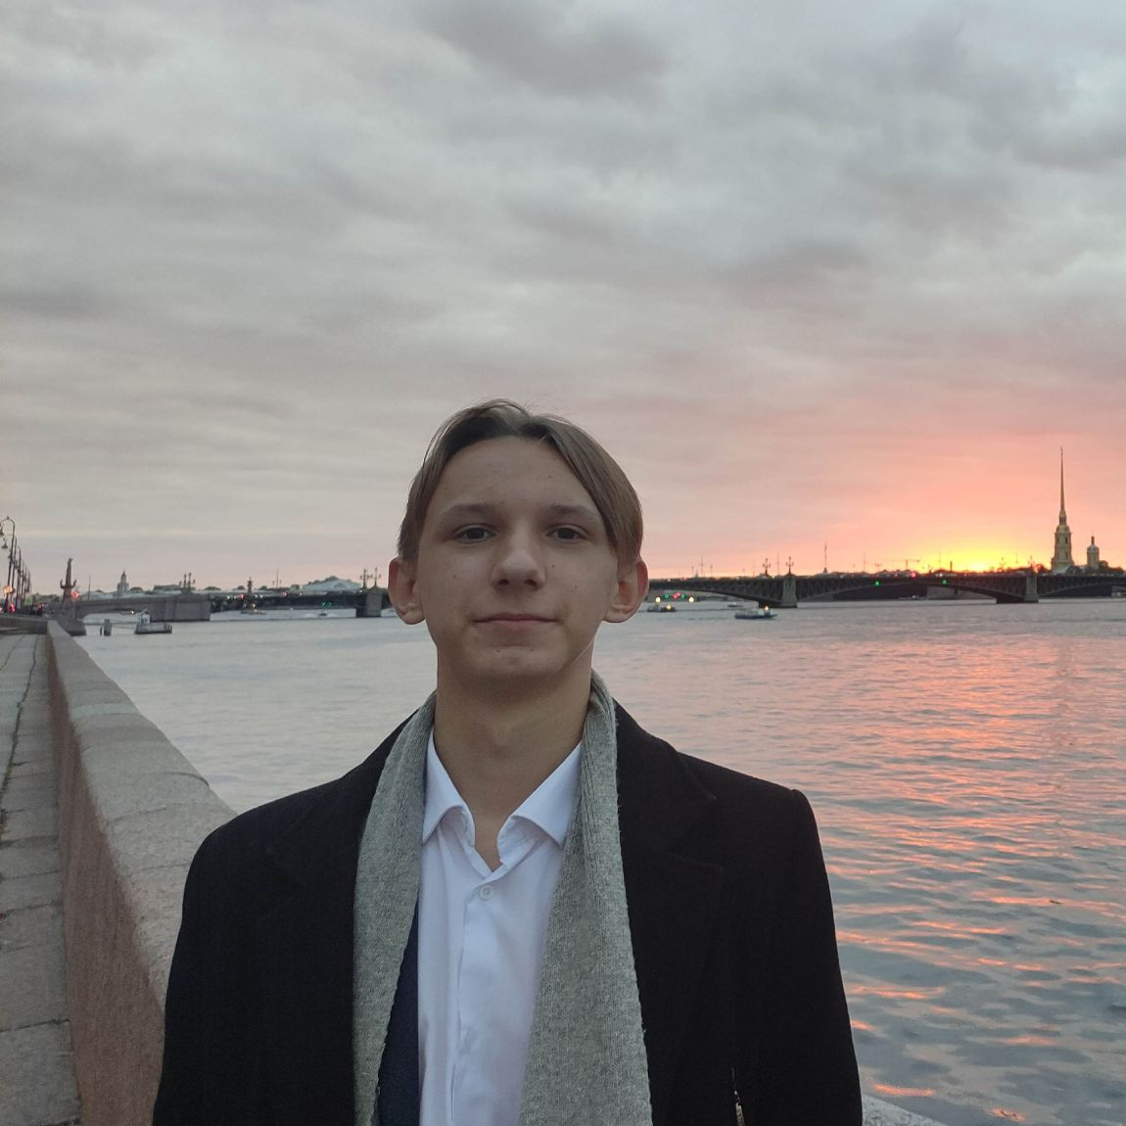

Наша команда
Барбова Елизавета
Лидер проекта
Шубина Валерия
COO
Соловьев Матвей
CIO
Жиленко Анна
CFO
СПбГУ
Экономический факультет
3 курс бакалавриата направления экономики фирмы, предпринимательства и инноваций
СПбГУ
Факультет международных отношений
1 курс магистратуры направления искусственного интеллекта и международной безопасности
СПбГУ
Математико-механический факультет факультет
1 курс бакалавриата направления технологии программирования
СПбГУ
Экономический факультет
3 курс бакалавриата направления международных экономических отношений и международного бизнеса

Slide 9
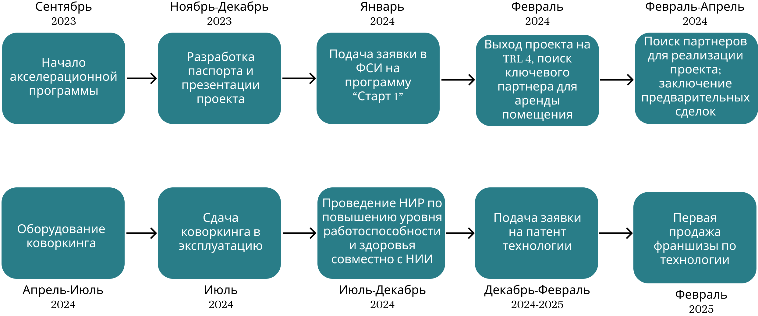
Планы развития

Slide 10
Контакты
Барбова Елизавета
+7 (983) 553-47-74
lizabarbova@gmail.com

